Slide 1
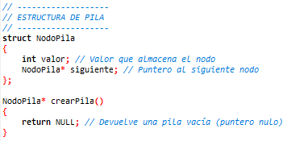
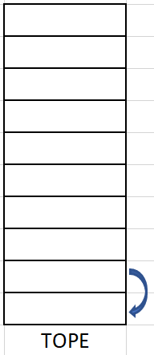

LÓGICA DE LA ESTRUCTURA DE PILA
Aquí definimos la estructura de cada elemento que estará en nuestra pila. Cada nodo guarda valor y una conexión al nodo siguiente, como si fueran cajas apiladas una encima de otra.
Esta función crea una pila vacía. Lo representamos con NULL, porque al principio no hay ningún elemento.
EJEMPLO:
Pila Vacía

Slide 2
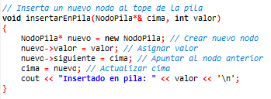
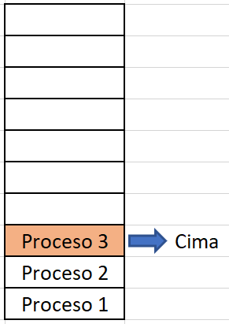
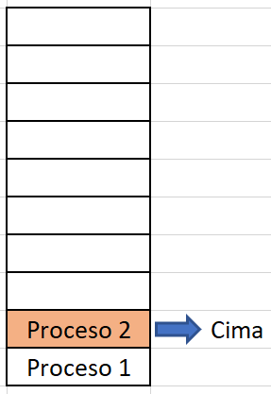
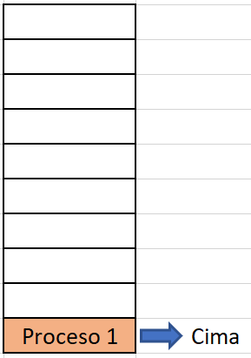
INSERTAR EN PILA
Esta función añade un nuevo elemento en la cima (parte superior) de la pila. Crea un nuevo nodo, le asigna un valor y lo conecta con el que estaba antes en la cima. Luego, actualiza la cima con ese nuevo nodo.
EJEMPLO:
Insertar procesos nuevos.

Slide 3
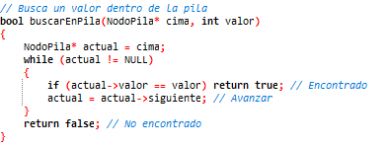
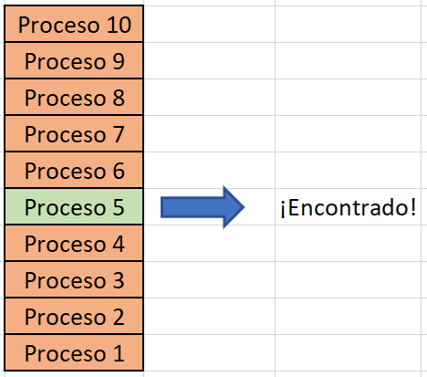
BUSCAR EN PILA
Busca si un valor existe dentro de la pila. Recorre la pila desde arriba hacia abajo y devuelve true si lo encuentra.
EJEMPLO:
Buscar “Proceso 5”.

Slide 4
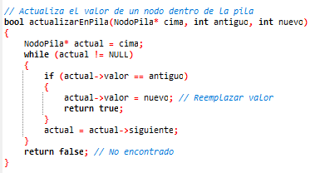
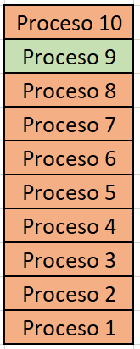
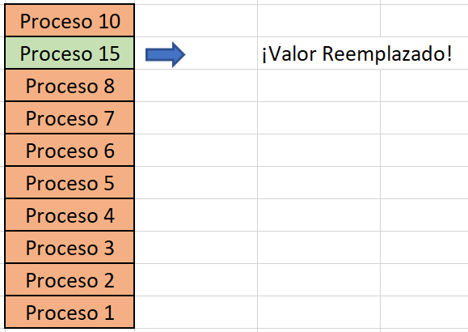
ACTUALIZAR EN PILA
Permite reemplazar un valor antiguo por uno nuevo dentro de la pila. Útil si queremos modificar información.
EJEMPLO:
Reemplazar “Proceso 15” por “Proceso 9”.

Slide 5
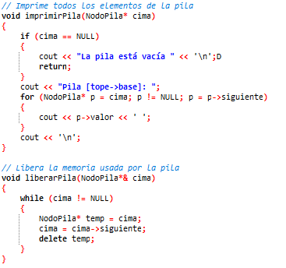
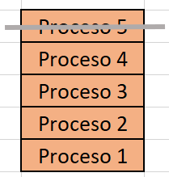
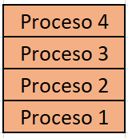
IMPRIMIR Y LIBERAR
Muestra todos los elementos de la pila, empezando desde el tope hasta la base.
Libera la memoria usada por la pila, eliminando nodo por nodo. Se borra uno por uno, desde la cima hacia abajo, liberando la memoria.
EJEMPLO:

Slide 6
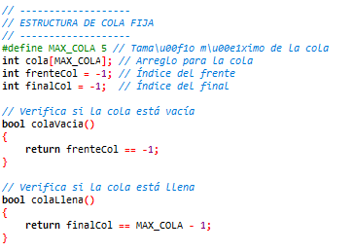
LÓGICA DE LA ESTRUCTURA DE COLA
Aquí definimos una cola que es un arreglo con tamaño máximo de 5 elementos. También indicamos los índices de la parte frontal (de donde se saca) y final (donde se agrega).
Estas funciones nos dicen si la cola está vacía o llena, lo cual es necesario antes de intentar insertar o eliminar algo.
EJEMPLO:
Cola Vacía

Slide 7
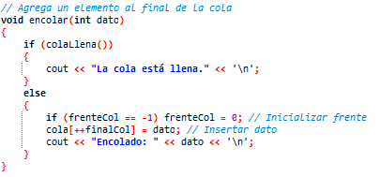
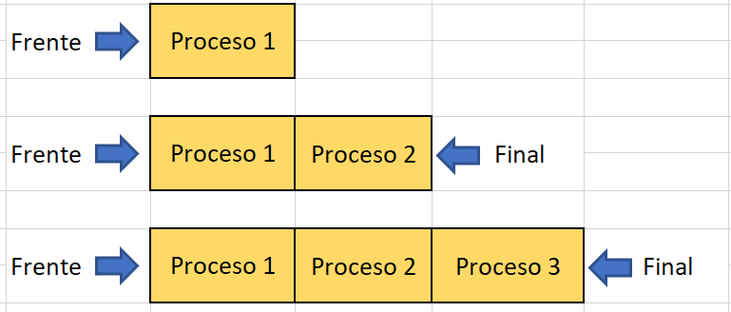
AGREGAR UN ELEMENTO A LA COLA
Agrega un nuevo elemento al final de la cola, siempre que no esté llena.
EJEMPLO:

Slide 8
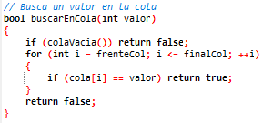
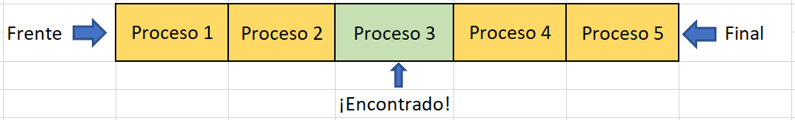
BUSCAR UN ELEMENTO EN LA COLA
Revisa si un valor existe dentro de la cola, recorriéndola desde el frente hasta el final y devuelve true si lo encuentra.
EJEMPLO:

Slide 9
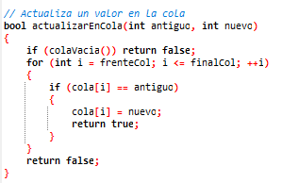
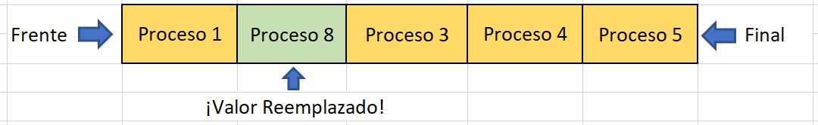
ACTUALIZAR UN ELEMENTO EN LA COLA
Modifica un valor existente dentro de la cola, reemplazando el valor antiguo por el nuevo.
EJEMPLO:

Slide 10
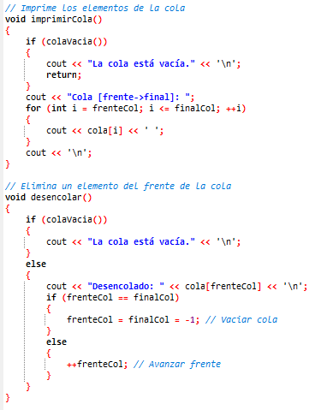

IMPRIMIR Y ELIMINAR
Muestra los elementos actuales en la cola, desde el frente hasta el final.
Elimina el valor en la posición del frente, y el frente avanza.
EJEMPLO:

Slide 11

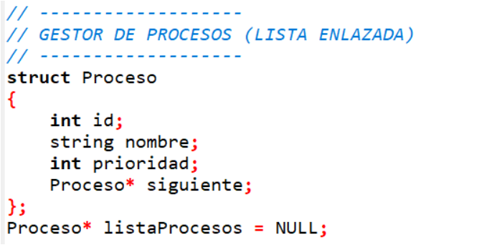

Gestor de Procesos
Declara una estructura (tipo de dato personalizado) para representar un proceso
Es el identificador único del proceso
Guarda el nombre del proceso
Representa la importancia del proceso
Es un puntero que apunta al siguiente nodo (proceso) en la lista enlazada.
Declara un puntero que apunta al primer proceso de la lista.
Al principio no hay procesos, por eso se inicializa en NULL

Slide 12
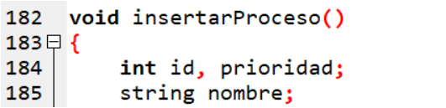
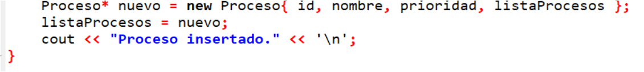
Insertar un Proceso
Declara variables locales para capturar los datos que el usuario ingresará.
Estas líneas piden al usuario los datos del proceso.
Se guardan en las variables id, nombre y prioridad
Crea un nuevo nodo en memoria.
Este nuevo proceso se enlaza al proceso que estaba antes como primero (listaProcesos)
Actualiza el inicio de la lista.
Ahora el nuevo proceso es el primero (la cabeza de la lista)

Slide 13
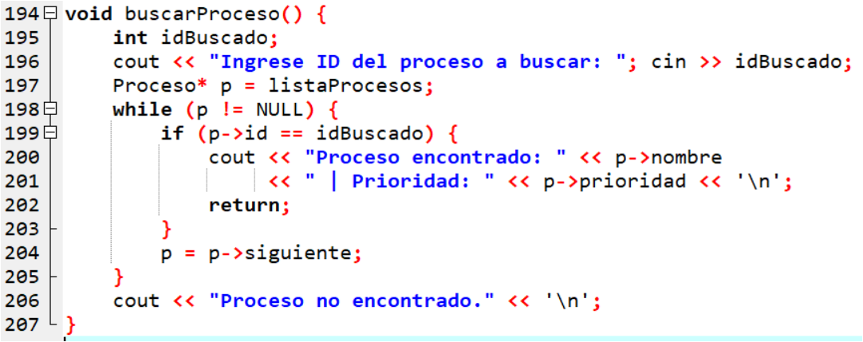
Buscar un Proceso por ID
Variable para guardar el ID que se va a buscar.
Se pide al usuario que ingrese el ID del proceso que quiere encontrar
Se declara un puntero auxiliar p para recorrer la lista, empezando desde el primer nodo.
Recorre la lista hasta llegar al final (NULL).
Compara el ID del proceso actual con el que busca el usuario.
Si lo encuentra, muestra el nombre y la prioridad.
Luego termina la función con return
Si no lo encuentra en la lista, muestra un mensaje indicando que no se encontró el proceso.

Slide 14
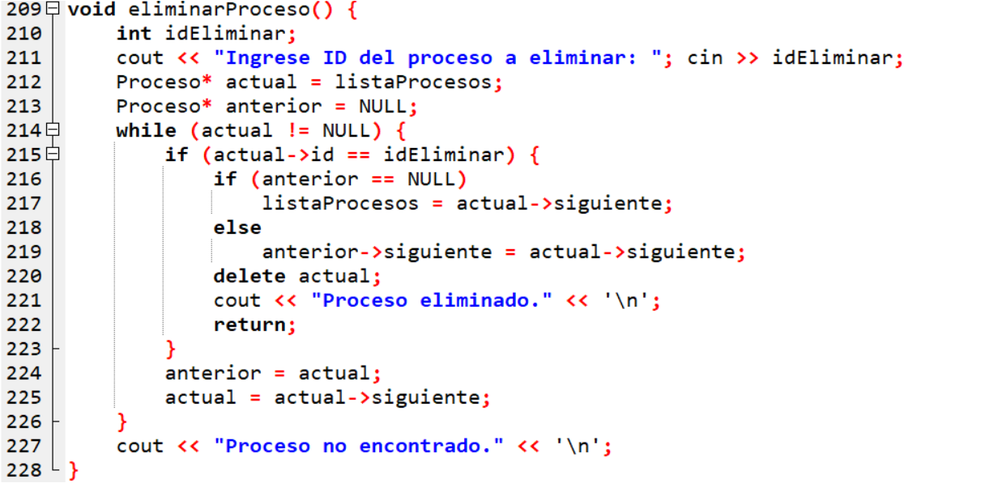
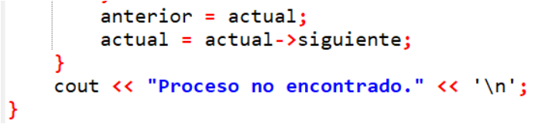
Eliminar un Proceso
Se pide el ID del proceso a eliminar.
Se crean dos punteros:
actual: el proceso que estamos revisando ahora.
anterior: el proceso anterior al actual (útil si no es el primero).
Recorremos la lista.
Si es el primer proceso, la lista ahora empieza desde el siguiente.
Si es un proceso intermedio o final, se enlaza el proceso anterior con el siguiente, quitando el actual.
Se libera la memoria del proceso y se confirma la eliminación
Si no se encuentra el ID, se muestra el mensaje correspondiente.

Slide 15
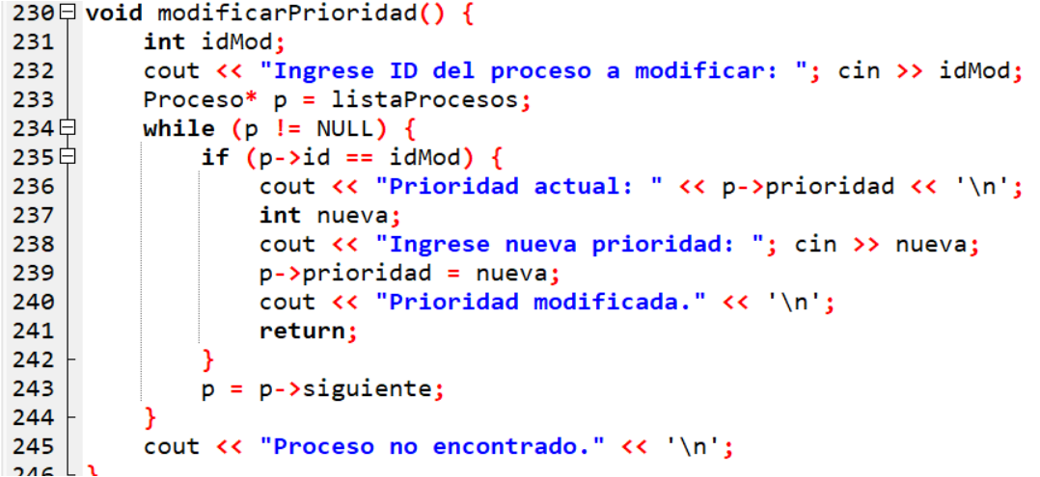
Modificar Prioridad
Se pide el ID del proceso cuya prioridad se quiere cambiar.
Se declara un puntero para recorrer la lista.
Se recorre la lista y se compara el ID
Si encuentra el proceso:
Muestra su prioridad actual.
Pide una nueva.
La asigna y confirma el cambio.
Si no encuentra el proceso, muestra el mensaje correspondiente.

Slide 16
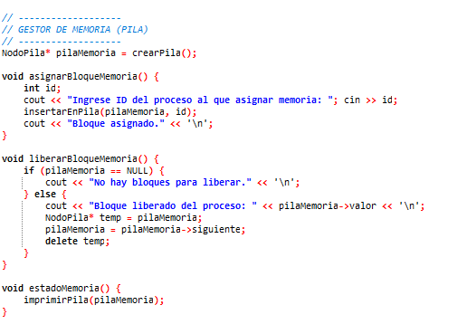

LÓGICA DEL GESTOR DE MEMORIA (PILA)
Es una variable que apunta al tope (la parte superior) de nuestra pila de memoria.
Es una función que inicializa la pila vacía. Piensa que es como pedirle a alguien que te dé una tabla vacía sobre la cual irás poniendo tus elementos.
Primero, pide al usuario que escriba un número (el ID del proceso).
Luego, llama a insertarEnPila(pilaMemoria, id), que se encarga de “meter” ese ID en la cima de la pila. Es como poner un nuevo bloque encima de la pila de bloques.
96
28
28
20
20
20
10
10
10
10

Slide 17
Pregunta “¿la pila está vacía?”. Si no hay nada (la pila es NULL), muestra el mensaje “No hay bloques para liberar.”
Si no está vacía, toma el nodo que está en la cima:
Muestra “Bloque liberado del proceso: X”, donde X es el ID que estaba arriba.
Guarda esa parte de la pila en una variable auxiliar llamada temp, para poder borrarla después.
Actualiza pilaMemoria = pilaMemoria->siguiente;, es decir, “mueve” el inicio de la pila al siguiente bloque. De este modo, el nuevo “tope” de la pila es el que estaba justo debajo de temp.
Finalmente, hace delete temp;, para liberar la memoria de ese nodo que acabamos de “sacar” de la pila.
Llama a imprimirPila(pilaMemoria), que recorre todos los nodos de la pila y los muestra en pantalla, uno debajo de otro, desde el más cercano al tope hasta el que está al final.
96
28
28
20
20
20
10
10
10
Es como cuando quitas el bloque de juguete más arriba para jugar con él o guardarlo. Una vez que lo quitas, el bloque de abajo queda como el que está más accesible.

Slide 18

LÓGICA DEL PLANIFICADOR DE CPU (COLA PRIORITARIA)
Imagina una fila donde cada niño tiene diferente nivel de urgencia para entrar a jugar: aquel con mayor urgencia será atendido primero.
Imagina que cada niño (proceso) tiene un cartel con un número de urgencia. Forman fila según ese número: el más urgente va adelante.
Define la “ficha” de cada proceso. Cada ficha tiene:
Un id (número que identifica al proceso).
Una prioridad (número que dice qué tan urgente es el proceso; más grande = más urgente).
Un apuntador siguiente que indica cuál es el próximo proceso en la fila.
Es la variable que siempre apunta al proceso con mayor prioridad, es decir, al inicio de la “cola”. Al principio está vacía
500
96

Slide 19
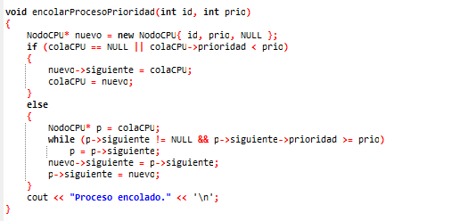

LÓGICA DEL PLANIFICADOR DE CPU (COLA PRIORITARIA)
Crea un nodo nuevo (con new NodoCPU{ id, prio, NULL }), donde guardamos el ID y la prioridad que nos dio el usuario.
La cola está vacía (colaCPU == NULL), o el nuevo proceso tiene mayor prioridad que el que está en la cabeza (colaCPU->prioridad < prio).
Esto significa: “mi nuevo proceso apunta a donde estaba la cola, y ahora la cola comienza en mí”.
Recorremos la lista con un puntero p, buscando la posición correcta:
Avanzamos por la lista mientras el siguiente tenga prioridad mayor o igual al del nuevo.
Cuando el bucle para, significa que encontramos el lugar donde el siguiente (si existe) tenga prioridad menor que nuestro nuevo nodo, o acabó la lista.
Insertamos al nuevo ahí:
300
100
200
10
96
28
200
28
100
96
100
96

Slide 20

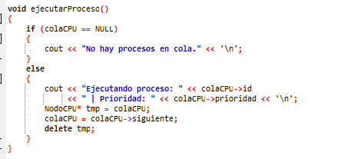
LÓGICA DEL PLANIFICADOR DE CPU (COLA PRIORITARIA)
Primero, pregunto “¿está vacía la cola?” Si colaCPU == NULL, no hay nada por hacer, muestro “No hay procesos en cola.”
Si no está vacía, el proceso que está en colaCPU es el de mayor prioridad (el primero de la fila).
Imprimo “Ejecutando proceso: X | Prioridad: Y” para que sepamos cuál es.
Guardo ese nodo en tmp, avanzo la cola al siguiente proceso (colaCPU = colaCPU->siguiente;), y hago delete tmp; para liberar la memoria de ese primer nodo (porque ya “ejecutamos” ese proceso y sale de la fila).
10
28
300
10
200
200
200
28
28
100
100
96
96
28
100
100
96
96
100
96

Slide 21
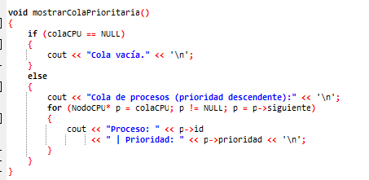
LÓGICA DEL PLANIFICADOR DE CPU (COLA PRIORITARIA)
Si colaCPU == NULL, indicamos que no hay ningún proceso esperando con el mensaje “Cola vacía.”
Si hay procesos, imprimimos un encabezado “Cola de procesos (prioridad descendente):”
Luego usamos un bucle for que recorre cada nodo p, comenzando en colaCPU y avanzando con p = p->siguiente hasta llegar a NULL.
Por cada nodo, mostramos “Proceso: [id] | Prioridad: [prio]”.
300
10
100
96
200
28
100
96

Slide 22
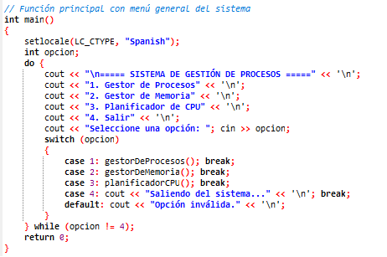
MENU PRINCIPAL
Gestor de Procesos: Aquí puedes trabajar con los procesos (cosas que están funcionando en el computador).
Gestor de Memoria: Aquí puedes administrar la memoria, que es como el lugar donde el computador guarda cosas mientras trabaja.
Planificador de CPU: Aquí puedes decidir qué proceso va primero para que el procesador lo ejecute.
Salir: Para cerrar el programa.

Slide 23
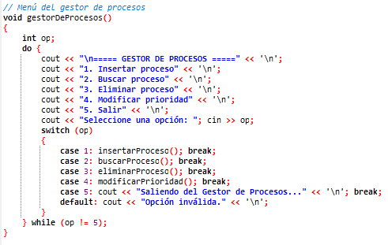
SUB MENU GESTOR DE PROCESOS
Insertar proceso: Aquí puedes agregar un nuevo proceso a la lista de tareas.
Buscar proceso: Aquí puedes buscar si un proceso está en la lista.
Eliminar proceso: Aquí puedes sacar un proceso que ya no quieres que siga funcionando.
Modificar prioridad: Aquí puedes cambiar qué tan importante es un proceso (prioridad), para que el procesador se fije primero en los más importantes.
Salir: Para salir de este menú y volver al menú principal.

Slide 24
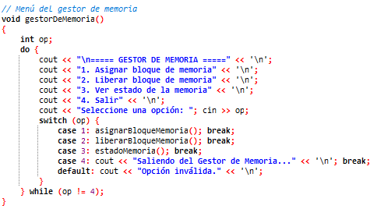
SUB MENU GESTOR DE MEMORIA
Asignar bloque de memoria: Aquí le dices al computador que reserve un espacio de memoria para guardar cosas.
Liberar bloque de memoria: Aquí le dices que ya no necesitas ese espacio y que lo libere para usarlo en otra cosa.
Ver estado de la memoria: Aquí puedes ver cómo está el uso de la memoria, cuánto espacio está libre o ocupado.
Salir: Para salir y volver al menú principal.

Slide 25
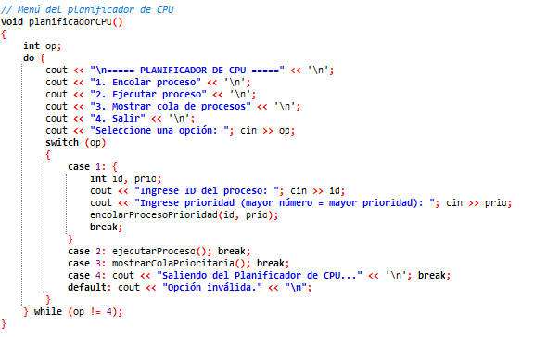
SUB MENU PLANIFICADOR DE CPU
Encolar proceso: Aquí pones un proceso en la lista de espera para que el CPU lo ejecute. Para eso, debes escribir el ID (un número que identifica el proceso) y la prioridad (qué tan importante es, siendo un número más alto más importante).
Ejecutar proceso: Aquí el CPU empieza a trabajar en el siguiente proceso de la lista.
Mostrar cola de procesos: Aquí puedes ver la lista de procesos que están esperando.
Salir: Para salir y volver al menú principal.

